Slide 1
딥러닝을 이용한 아동심리검사 어플 최종발표 < 테라피 조 맵과 Crazy`8 >

Slide 2
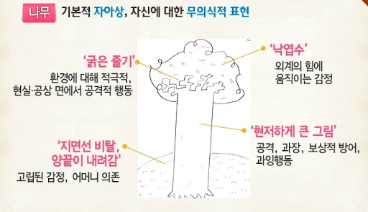
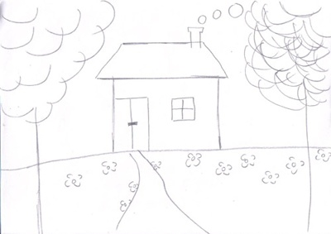
What is HTP?

Slide 3
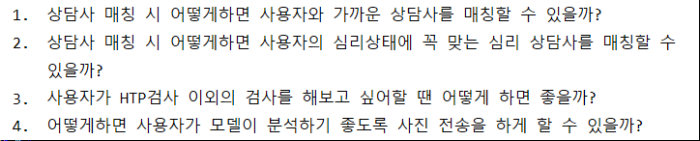
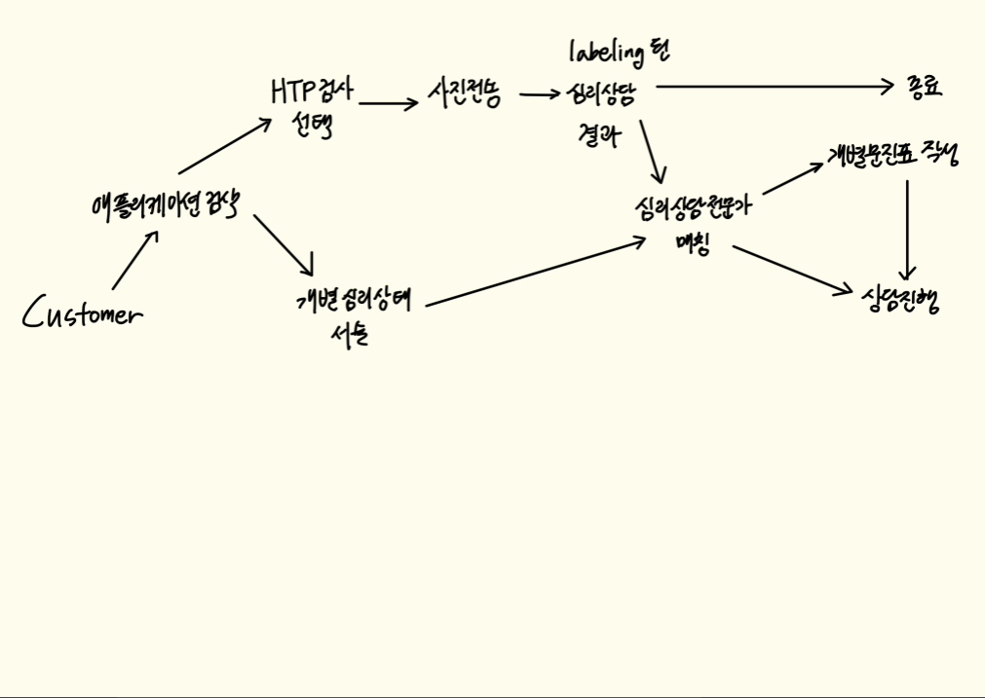
MAP & HMW

Slide 4
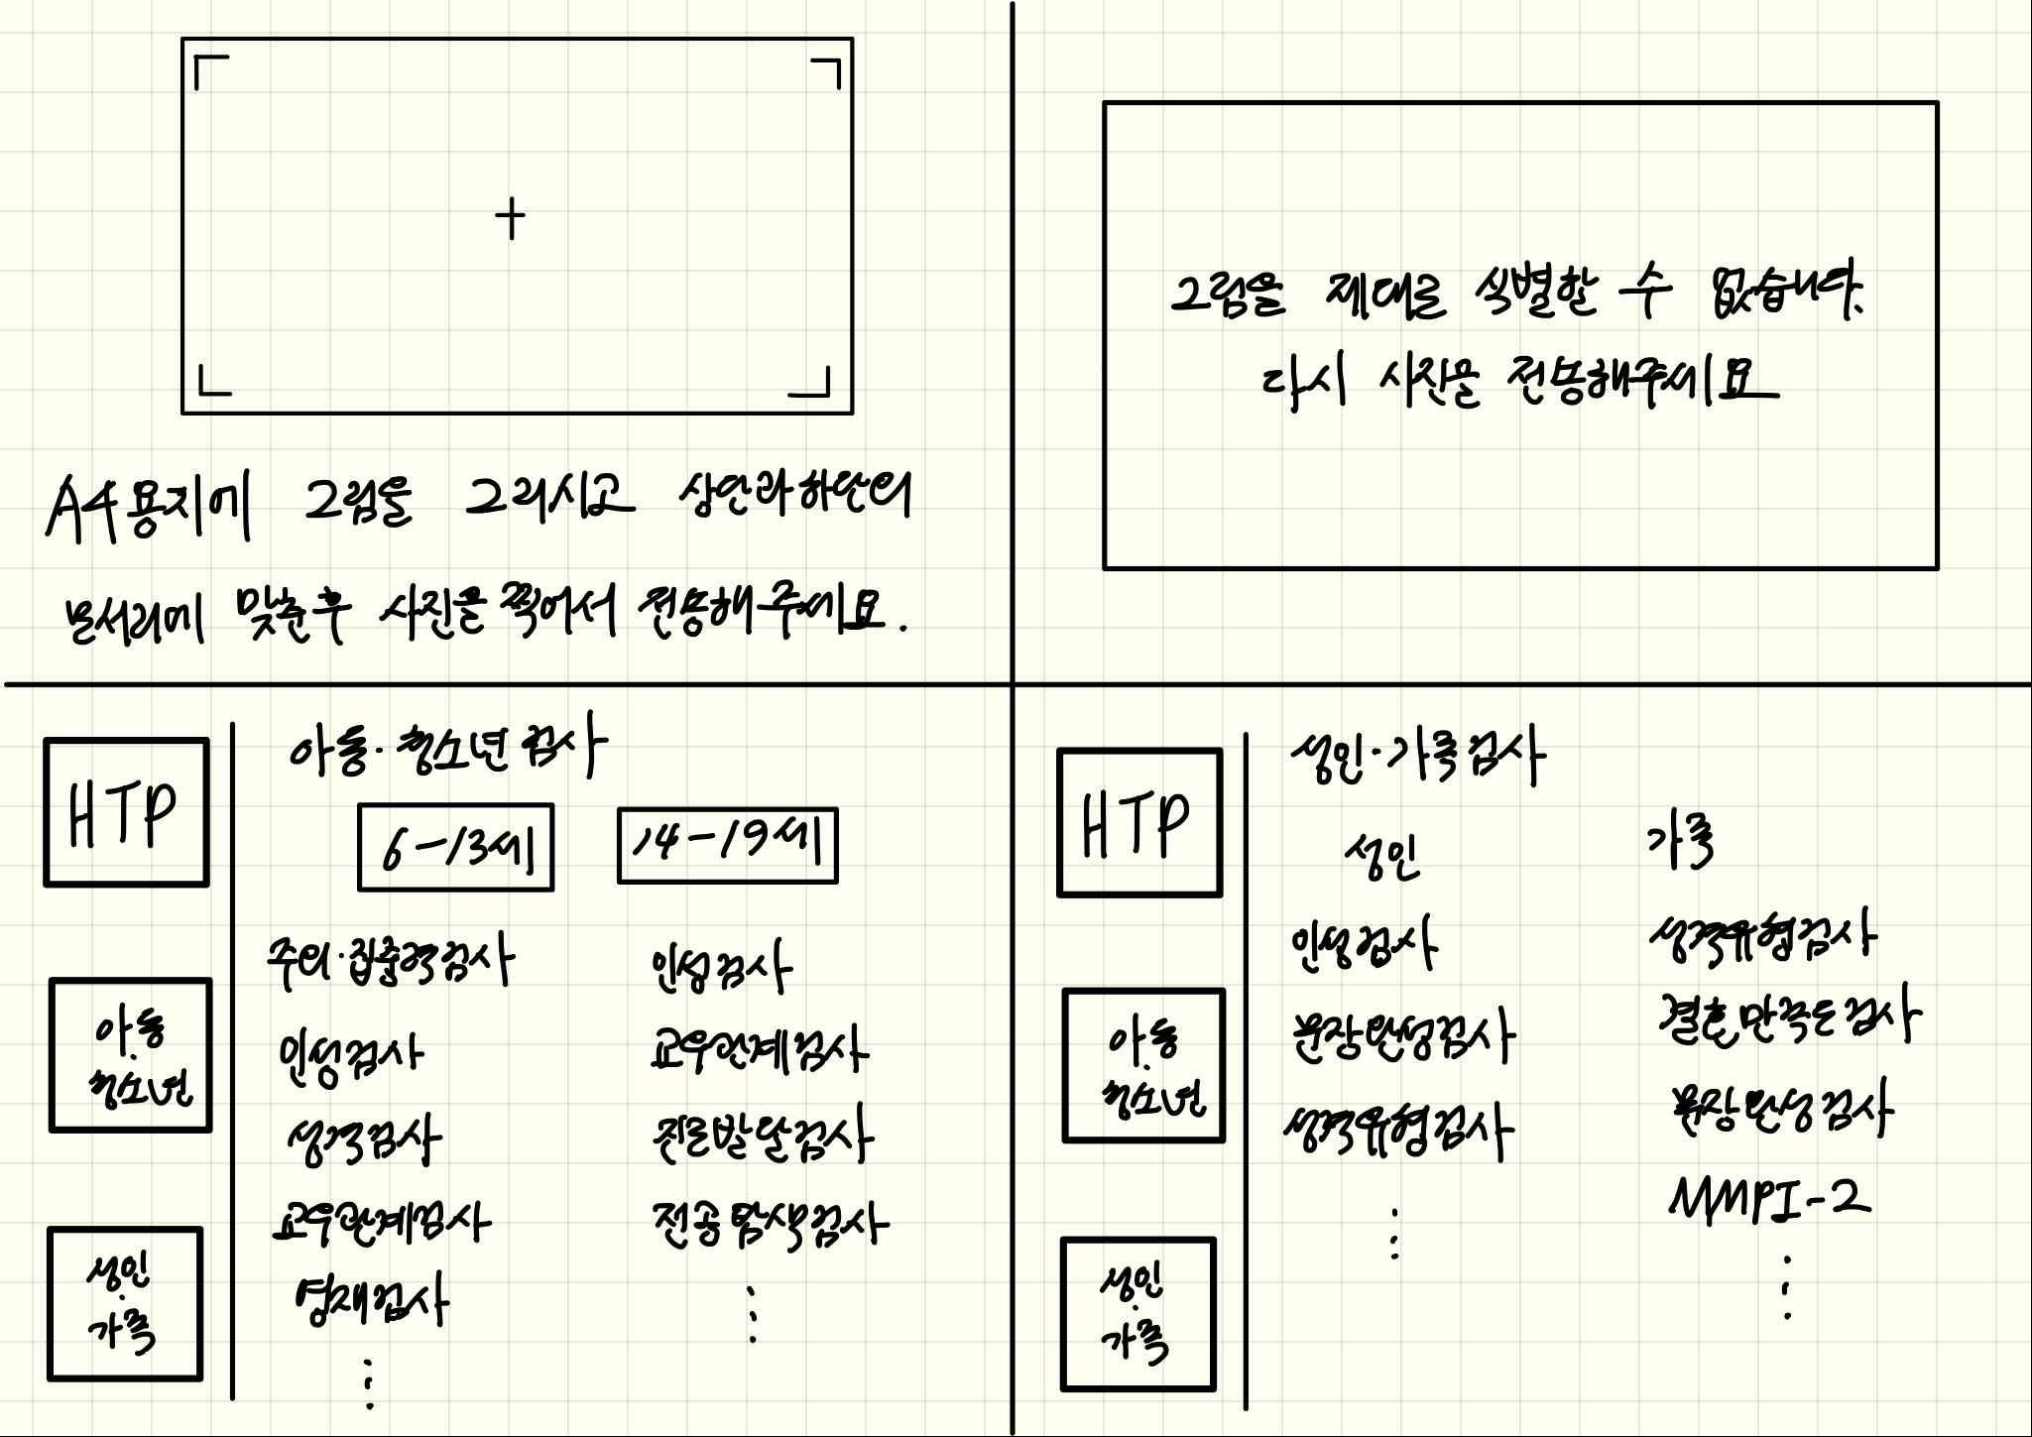
Crazy`8

Slide 5
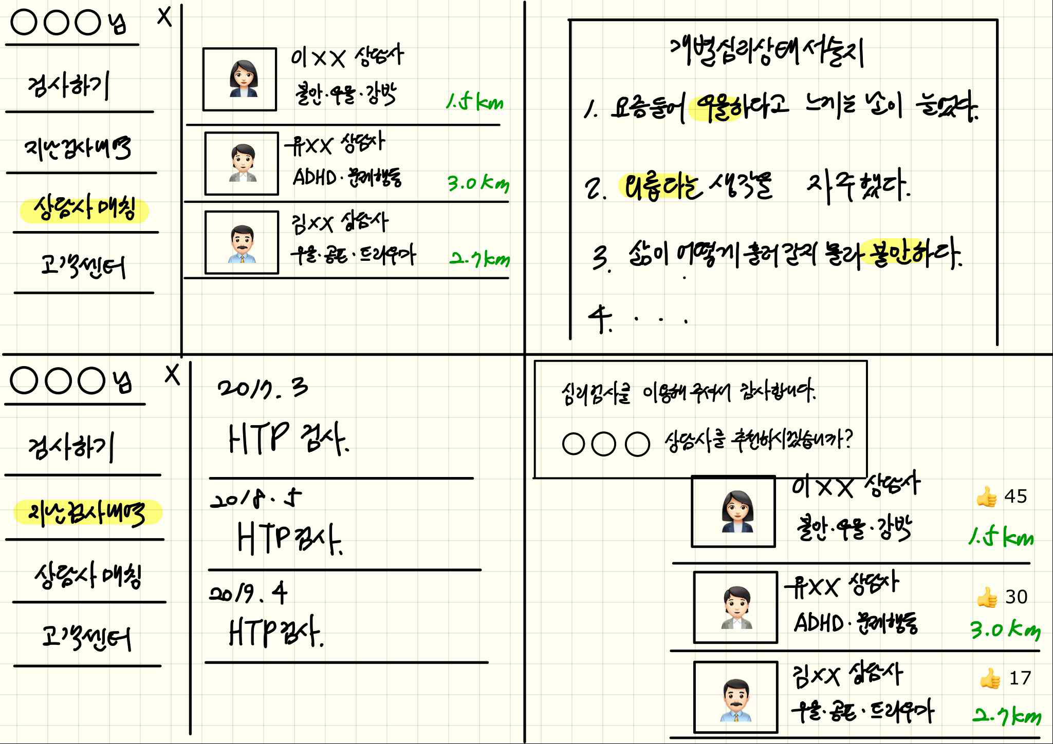
Crazy`8

Slide 6
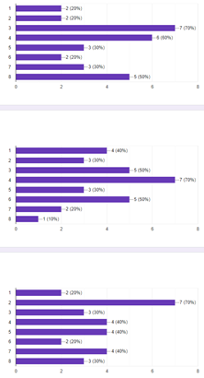
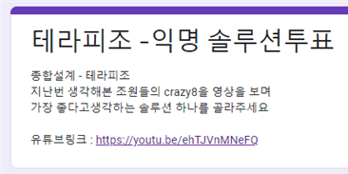

Slide 7
딥러닝을 이용한 아동심리검사 어플 최종발표 < 테라피 조 프로토타입 >

Slide 8
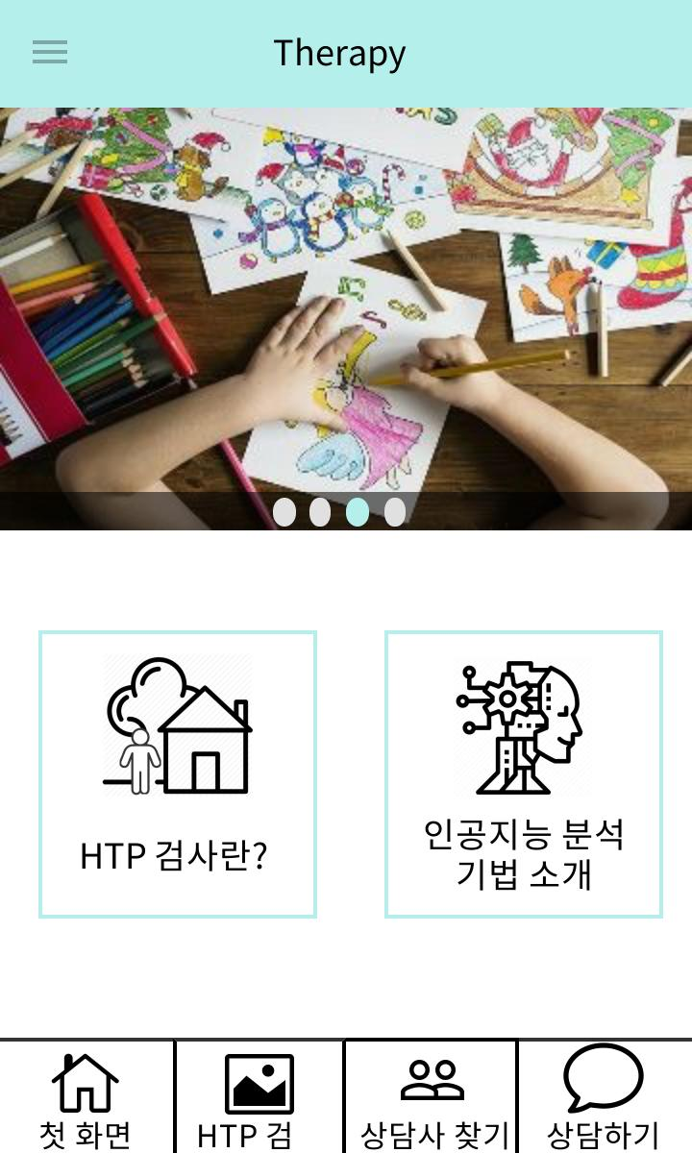
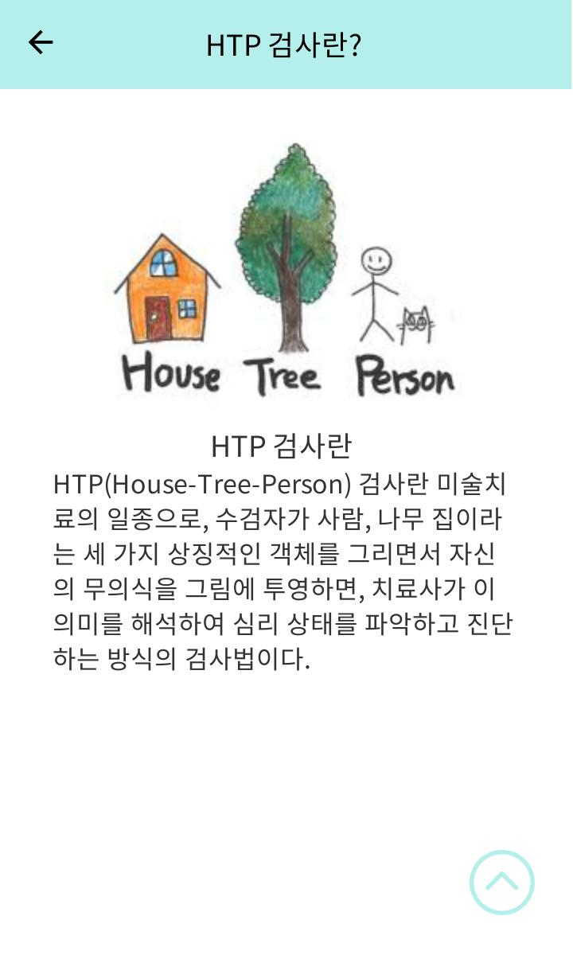
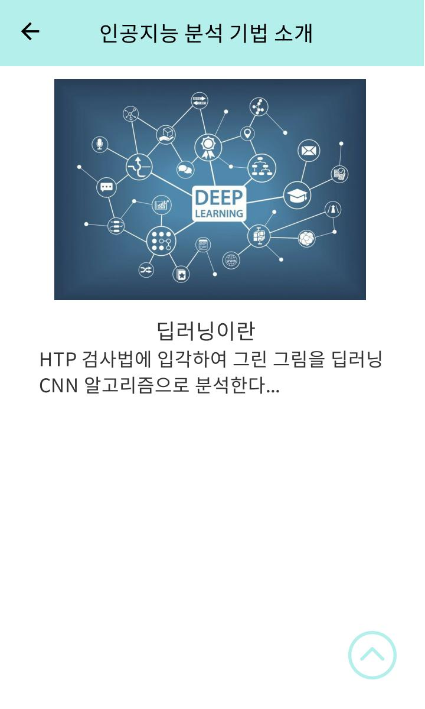

Slide 9
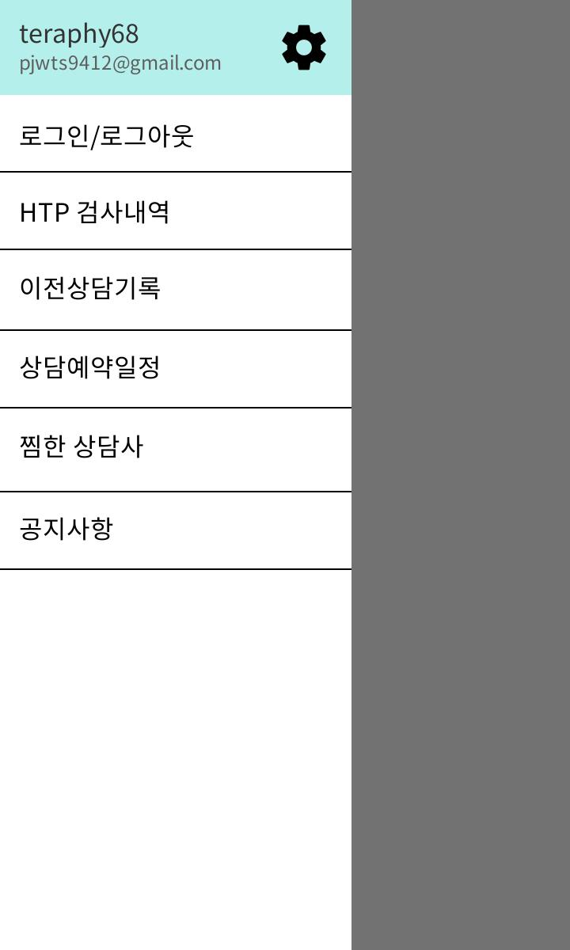
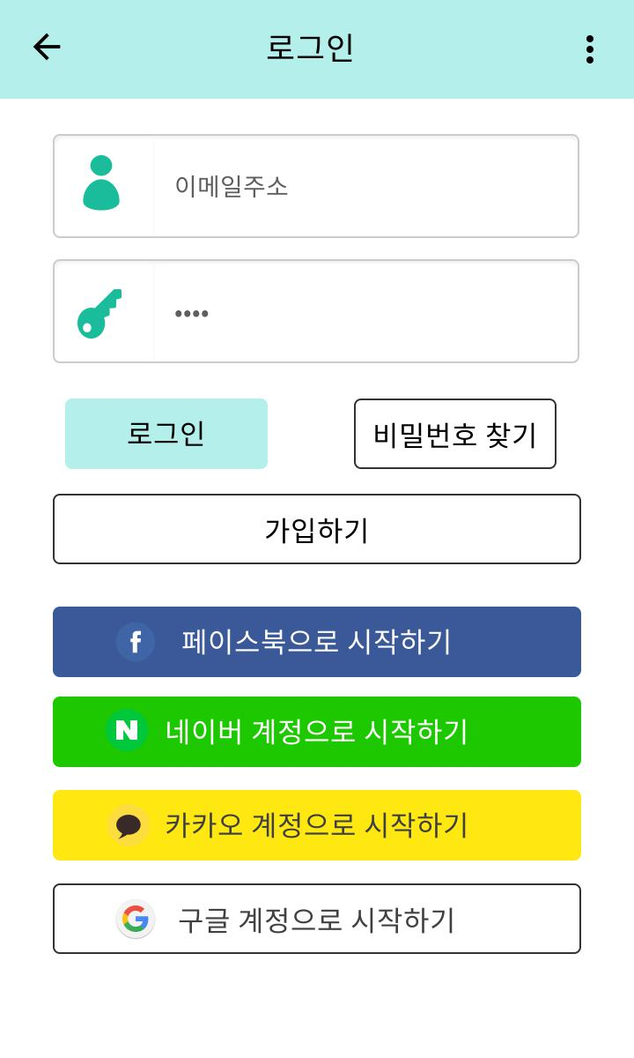
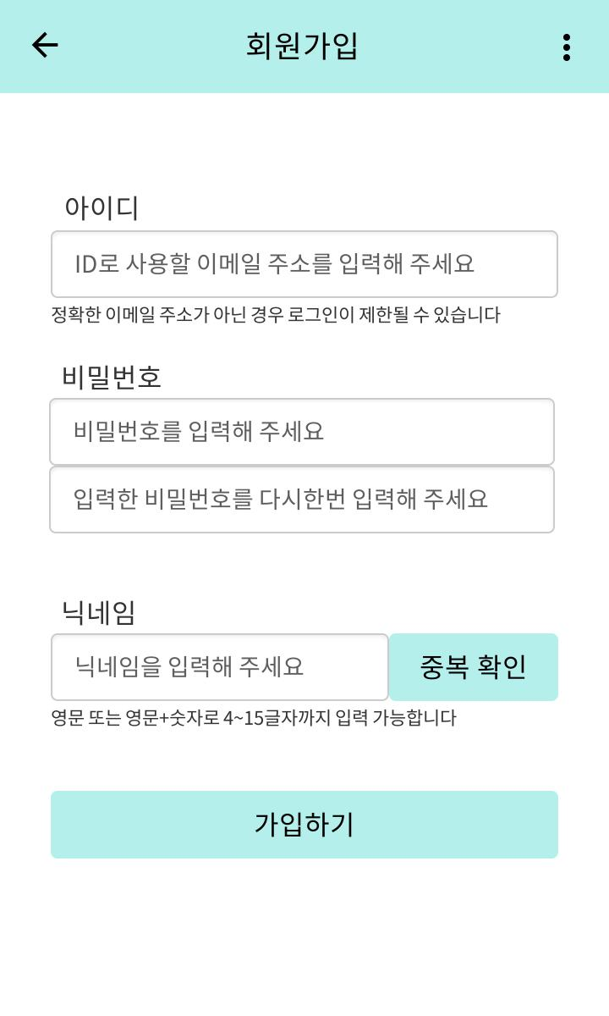
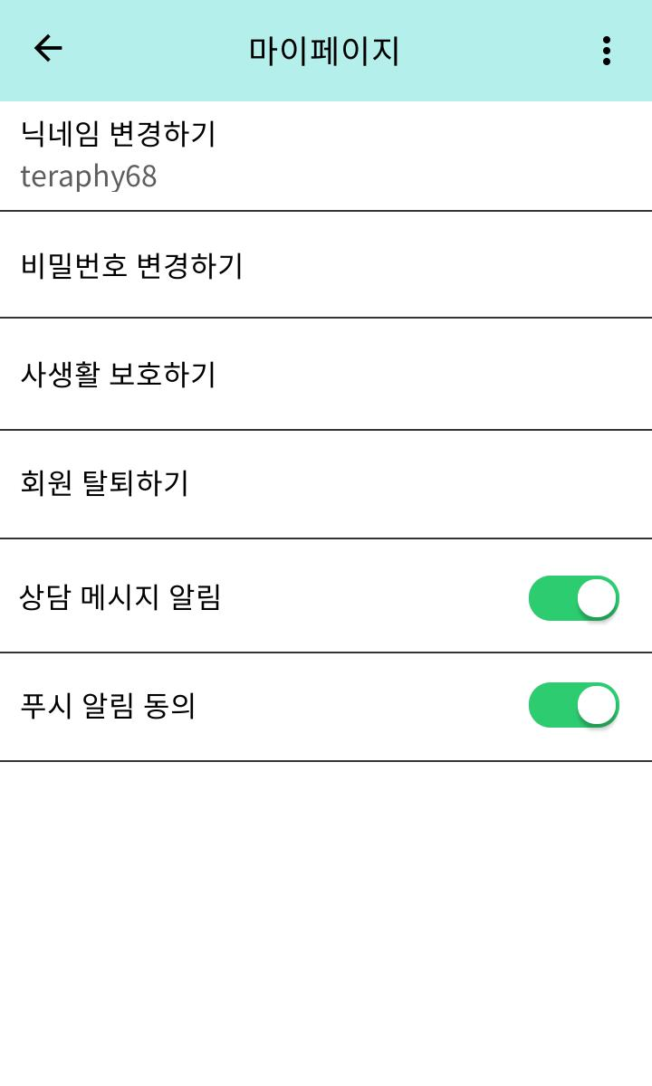

Slide 10
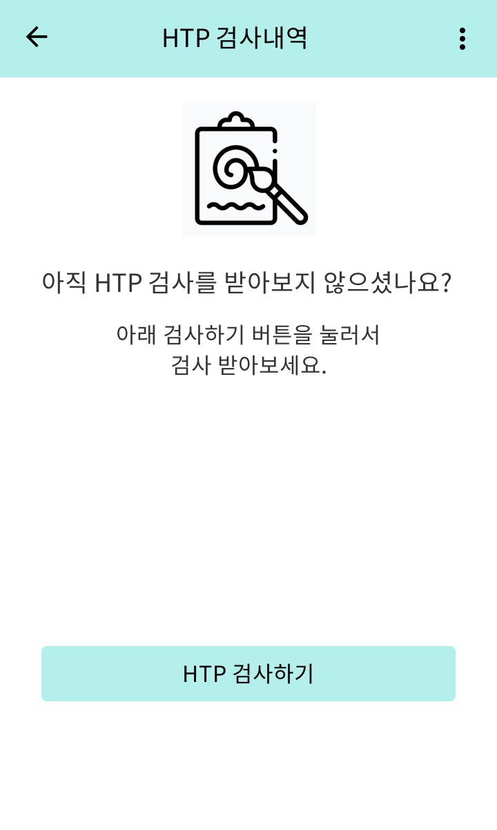
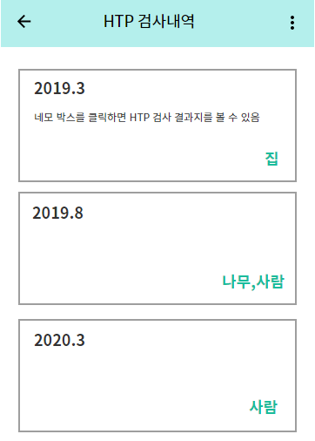

Slide 11
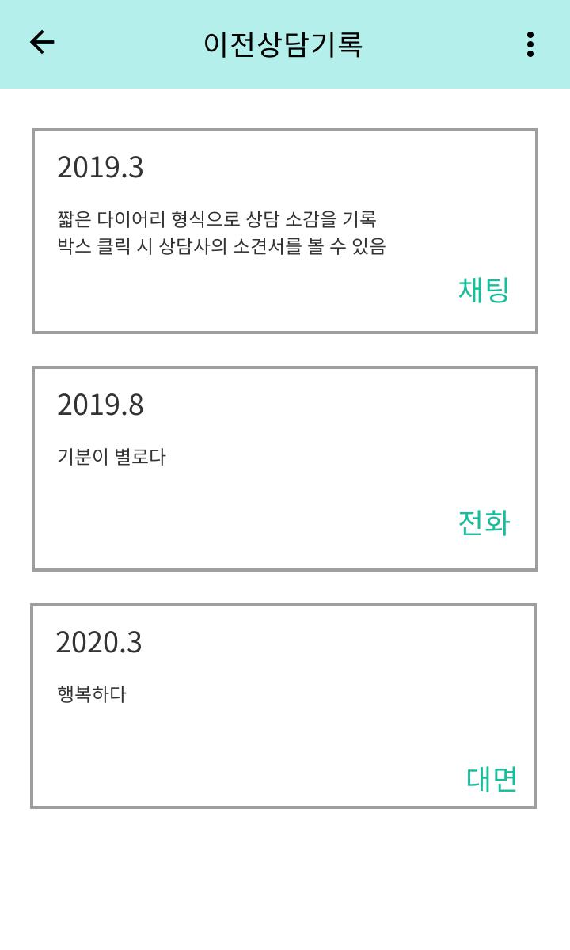
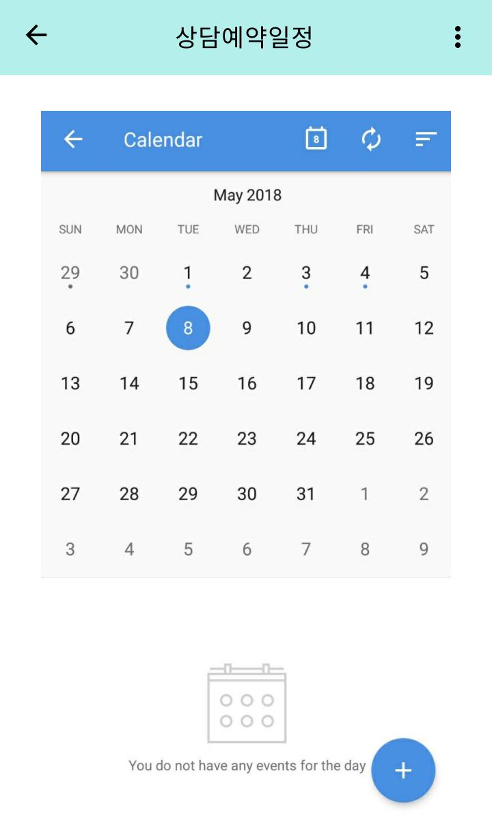

Slide 12
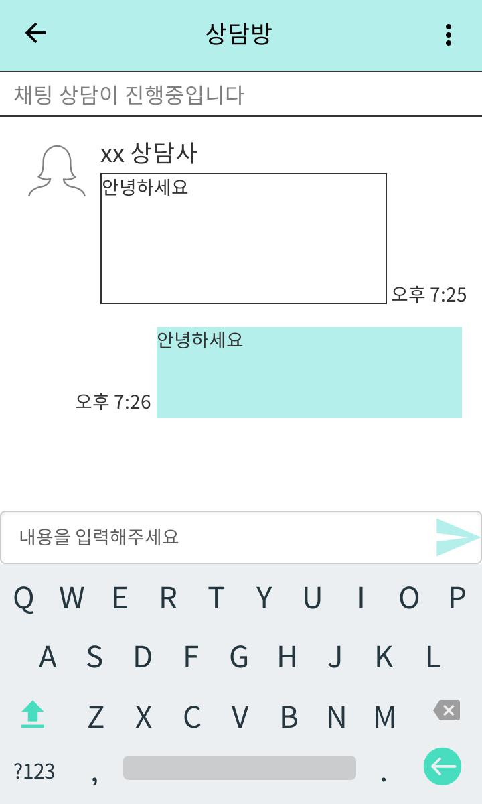
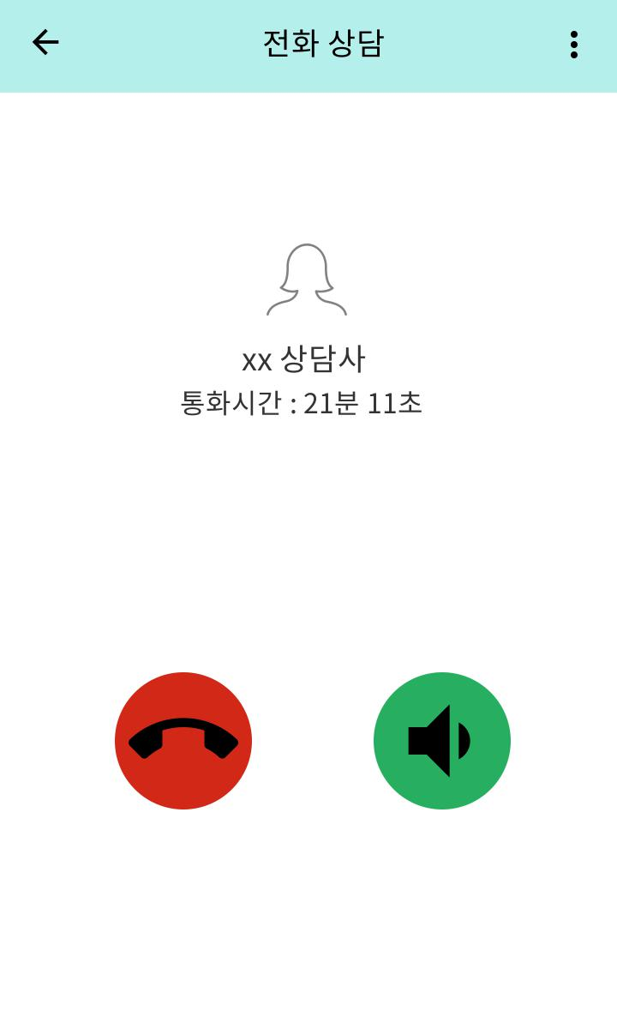

Slide 13

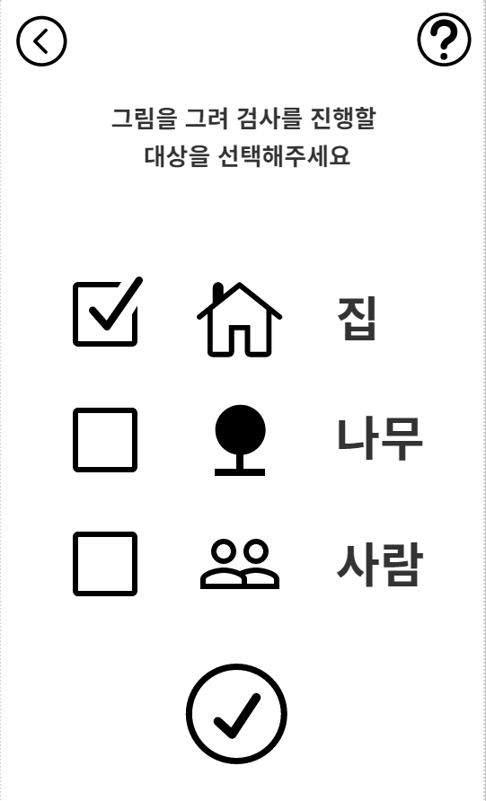

Slide 14
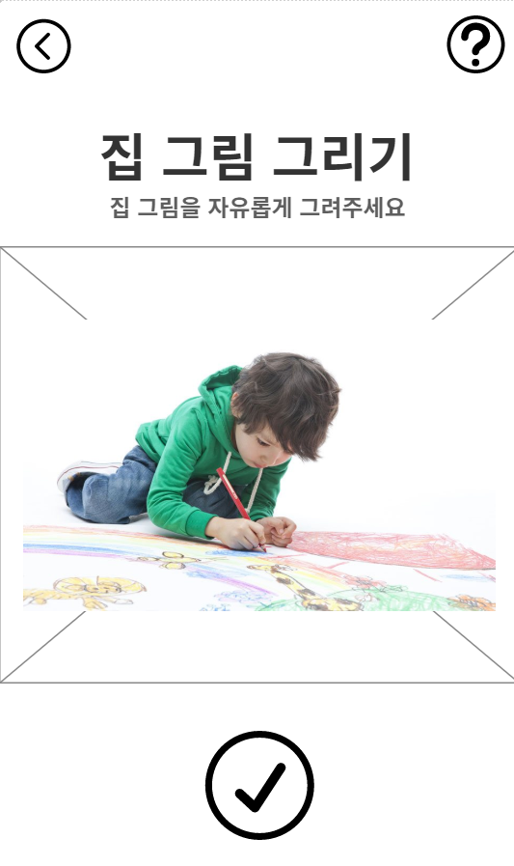

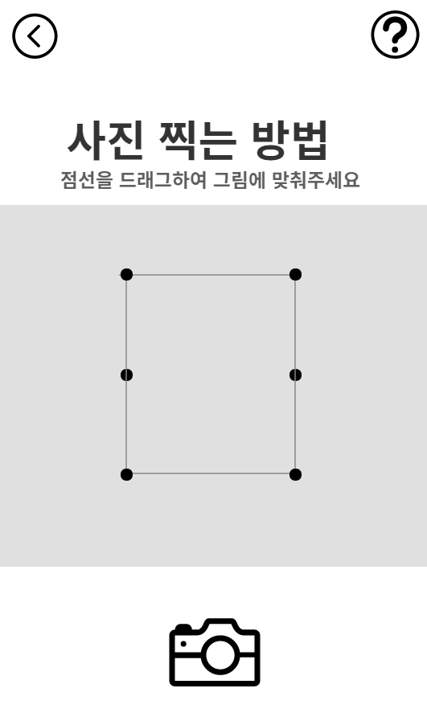
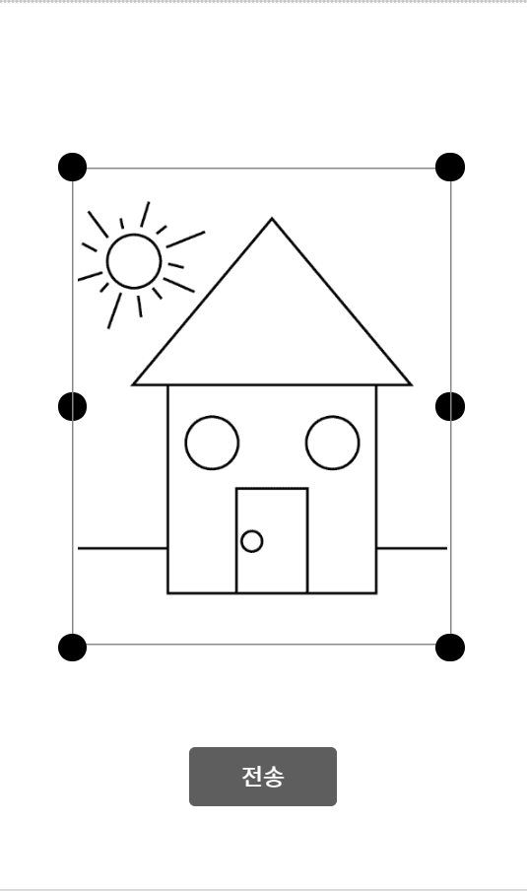


Slide 15
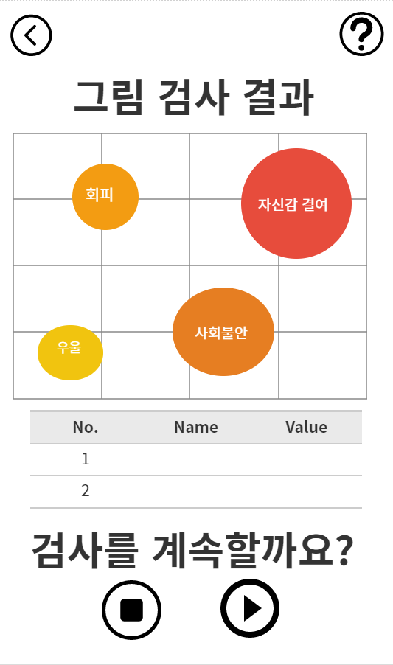
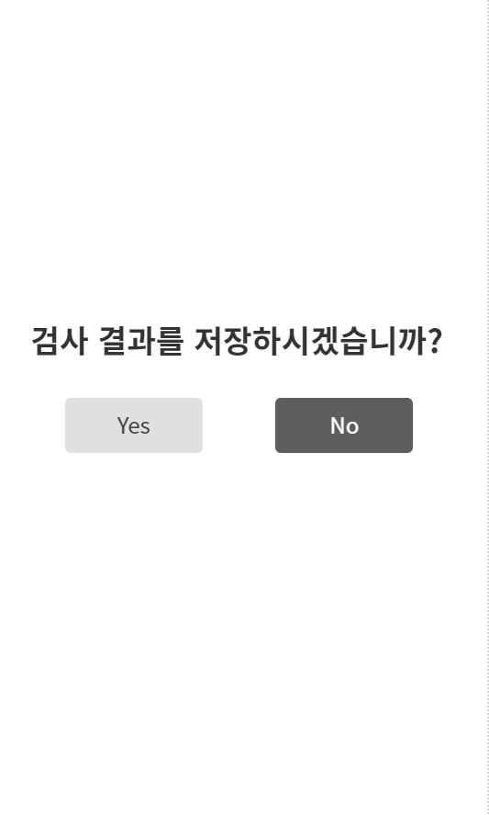

Slide 16
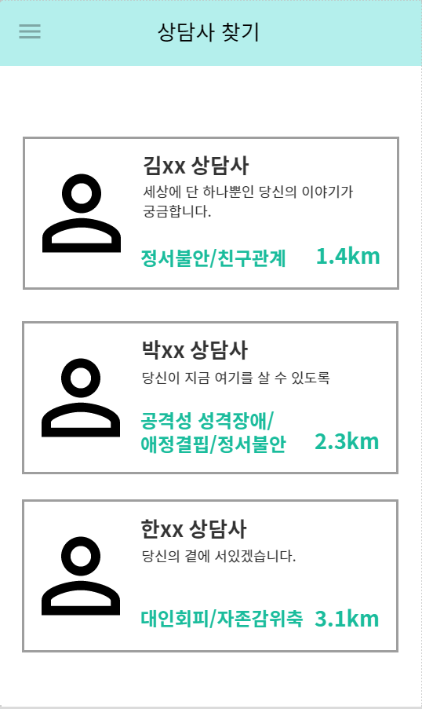
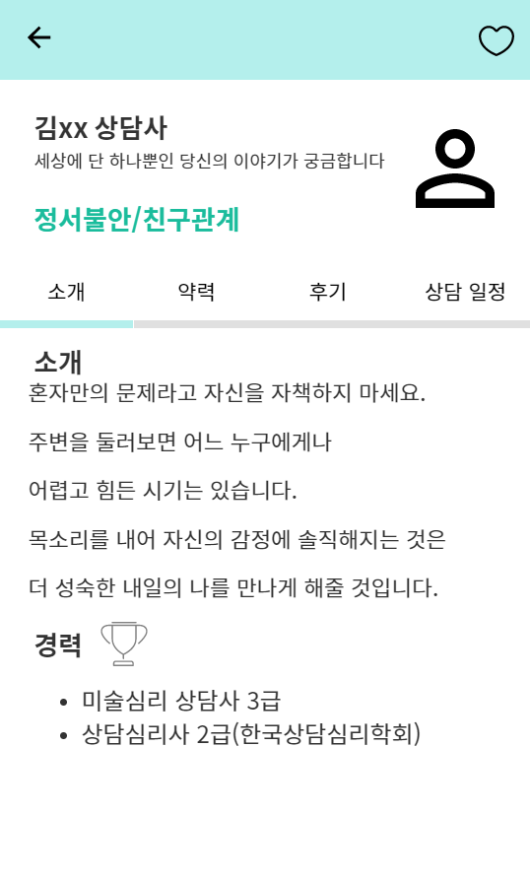
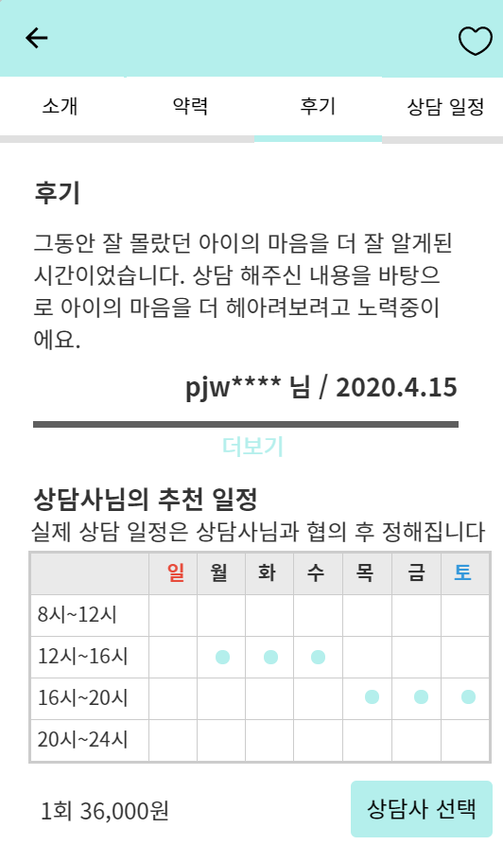

Slide 17
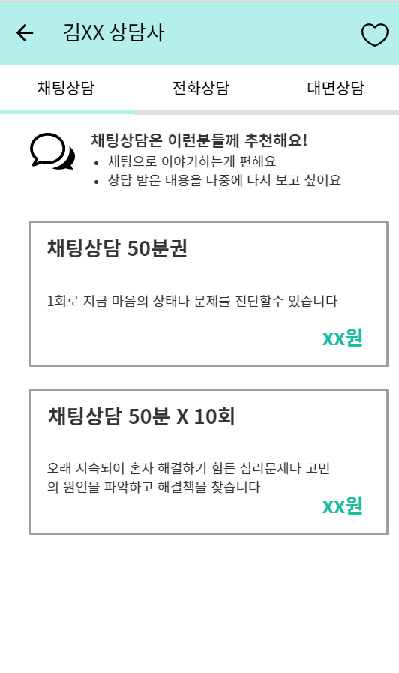
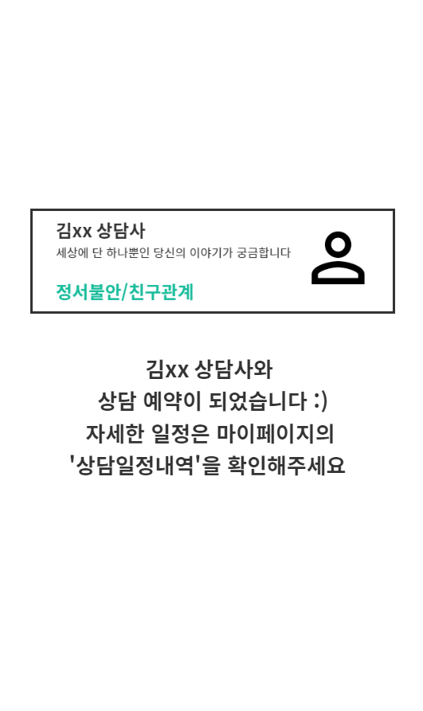

Slide 18
딥러닝을 이용한 아동심리검사 어플 최종발표 < 테라피 조 설문 및 피드백 >

Slide 19
설문 조사 및 분석

Slide 20
설문 조사
설문 조사 목적
인공지능 기반 아동 심리 상담 애플리케이션의 프로토타입을 예비 사용자들에게 보여주고 의견을 듣기 위함
사용자들의 요구사항을 분석하고 프로토타입에 반영
프로토타입의 장〮단점 파악 후 장점을 부각하고 단점을 보완

Slide 21
설문 조사
2. 설문 방법
구글 설문지를 이용하여 설문지 작성.
설문조사 기간 : 4월 21 ~ 23일.
응답자 수 : 13명.
조사 대상 : 20대 대학생 및 직장인.
- 설문 방법 : 카카오톡을 이용하여 구글 설문 폼 전송 후 응답.

Slide 22
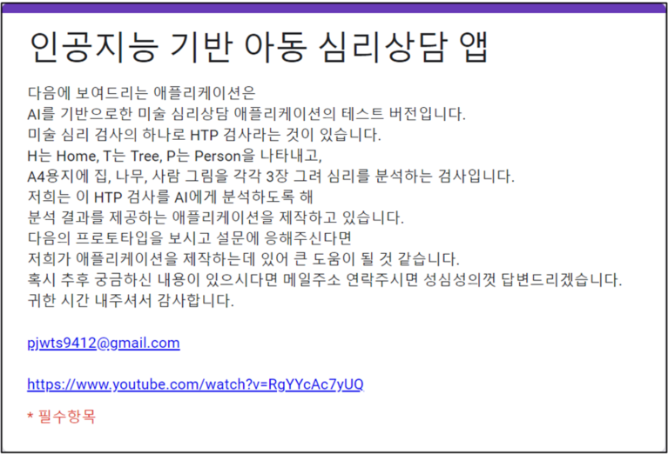
설문 조사
3. 설문 내용

Slide 23
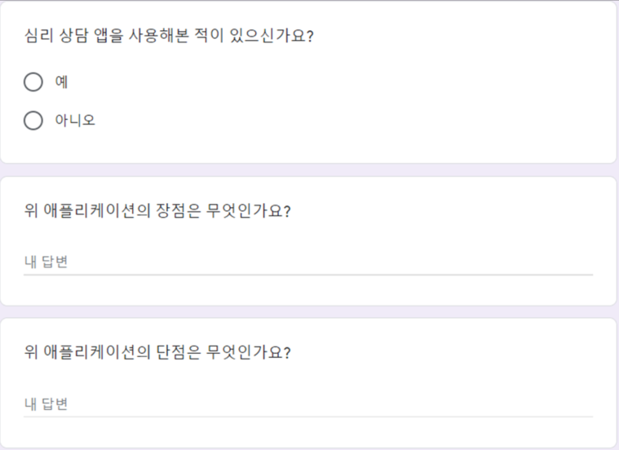
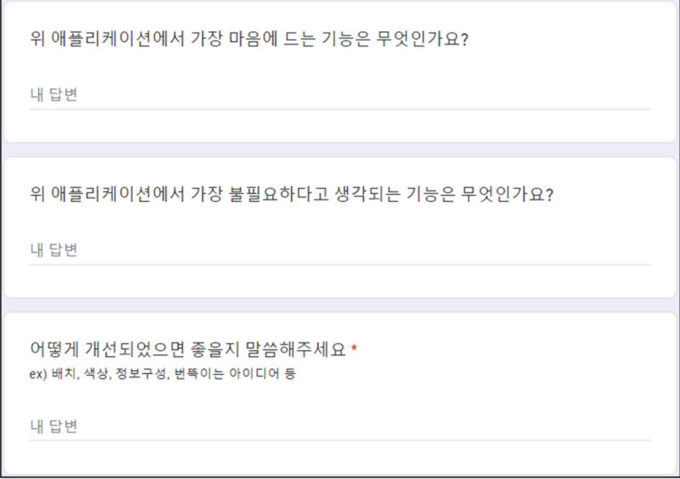
설문조사
3. 설문 내용

Slide 24
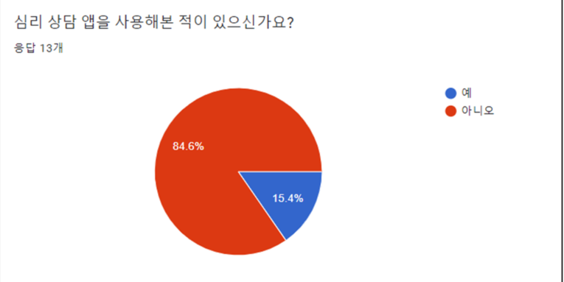
설문 조사
4. 설문 결과
상담 애플리케이션 사용 경험 유무

Slide 25
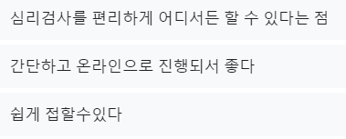

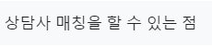
설문조사
(2) 애플리케이션의 장점

Slide 26
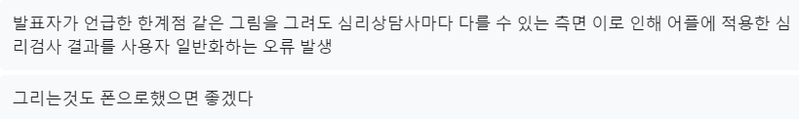
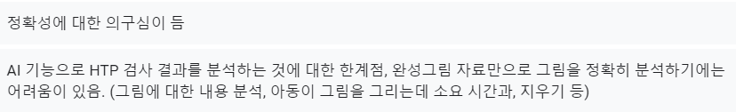
설문조사
(3) 애플리케이션의 단점

Slide 27
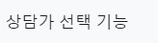
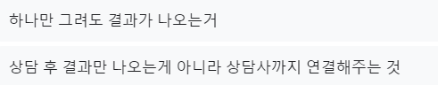
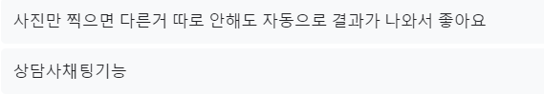
설문조사
(4) 애플리케이션의 선호 기능

Slide 28
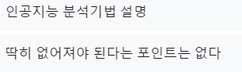
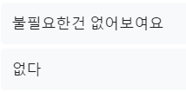
설문조사
(5) 애플리케이션의 불필요 기능

Slide 29
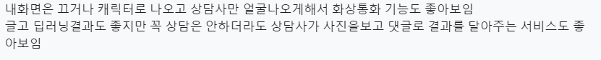
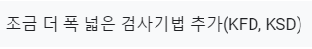
설문조사
(6) 애플리케이션의 개선

Slide 30
설문을 반영한 프로토타입 개선안

Slide 31

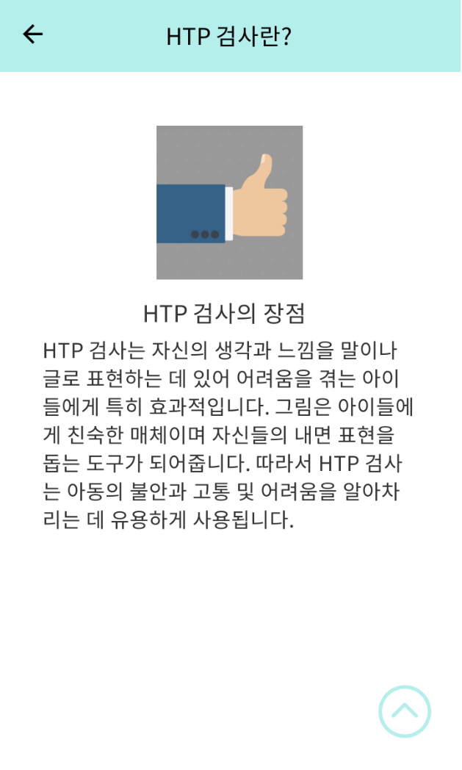
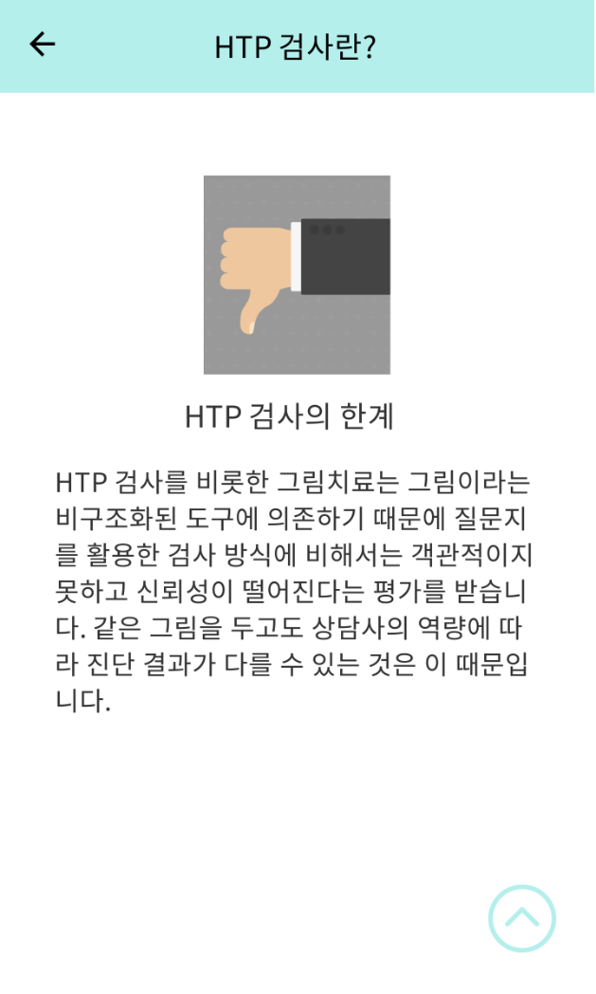
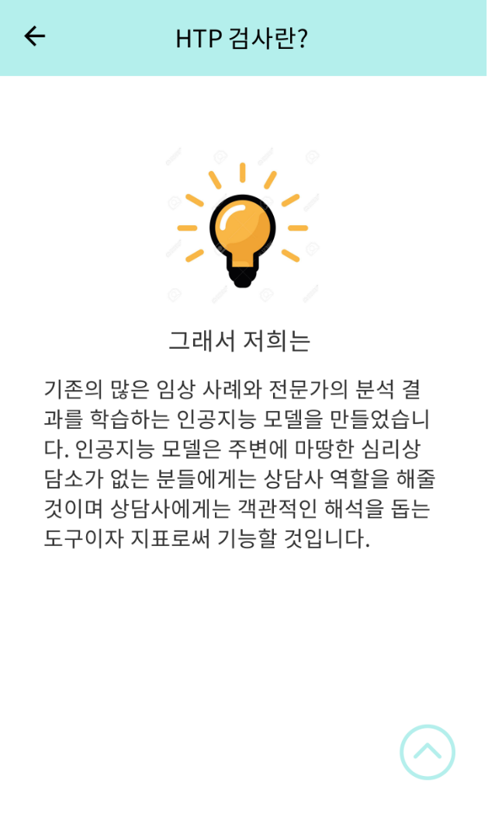

프로토타입 개선안
설명 보완

Slide 32



프로토타입 개선안
보안 강화

Slide 33





프로토타입 개선안
HTP 결과지 개선

Slide 34



프로토타입 개선안
HTP 결과지 보충 설명

Slide 35


프로토타입 개선안
HTP 결과지 보충 설명

Slide 36



프로토타입 개선안
상담과정 개선

Slide 37



프로토타입 개선안
자기보고식 질문지 추가

